Slide 1
Газета
«Будь здоров!» № 3
общеразвивающиеупражнения в сочетании с
закаливающими процедурами
Подготовила воспитатель по физическому воспитанию Воронкова О. В.
ГБОУ СОШ № 667 Д/О № 5

Slide 2
Как закалялась сталь:
"Укрепляем здоровье детей
Все мы хотим, чтобы наши дети росли здоровыми и крепкими.
Начинать «работать» в этом направлении следует уже с первых дней жизни малыша. Очень важно правильно подобрать нагрузки на маленький организм и грамотно их дозировать, придерживаясь принципа «золотой середины», – в этом случае вы будете избавлены впоследствии от множества «сюрпризов» в виде бесконечных детских болячек.

Slide 3
Закаливание
Закаливание - обязательный элемент физического воспитания, особенно важный для детей, так как имеет большое значение для укрепления здоровья, увеличения работоспособности, улучшения самочувствия, настроения и бодрости. Закаливание, как фактор повышения сопротивляемости организма к различным метеорологическим условиям, использовалось с древних времен.
Гиппократ писал: «Что касается состояния погоды на каждый день, то холодные дни укрепляют тело, делают его упругим и удобоподвижным».
Закаливающие мероприятия подразделяются на
общие и специальные.
включают правильный режим дня, рациональное питание, занятия физкультурой
относятся закаливания воздухом (воздушные ванны), солнцем (солнечные ванны) и водой (водные процедуры) и др.

Slide 4
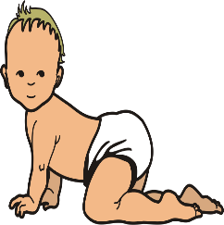
Принципы закаливания
Регулярность.
Постепенность.
Интенсивность.
Сочетаемость общих и местных охлаждений.
не растираться после обливания.
Многофакторность природного воздействия,
Комплексность.
Закаливание должно проходить на фоне положительных эмоций.
Таким образом, исходя из принципов закаливания, предложена система закаливания, которая должна формировать веру (а не стереотип) в здоровый образ жизни.

Slide 5
Закаливание в режиме дня ребенка
Закаливание организма должно проводиться систематически изо дня в день и в течение
всего года независимо от погодных
условий и без длительных перерывов.
Лучше всего, если использование закаливающих
процедур будет закреплено в режиме дня.
Тогда у ребенка вырабатывается определённая
стереотипная реакция на применяемый
раздражитель. Перерывы в закаливании снижают
приобретённую организмом устойчивость к
температурным воздействиям. Так, проведение закаливающих процедур в течение двух-трёх месяцев, а затем их прекращение приводит к тому, что в течение пяти-семи дней малыш возвращается к тому состоянию, какое у него было до начала процедур. Поэтому закаливающие процедуры должны быть постоянными и проводиться в течение всей жизни.
Противопоказаний для закаливания нет. В случае появления признаков заболевания закаливание временно прекращают. После выздоровления, через одну-две недели, его возобновляют с начального периода.
Правила закаливания
Чтобы процесс закаливания проходил гладко, необходимо соблюдать определенные правила.
Проводите закаливающие процедуры в любое время года и без перерывов.
Постепенно увеличивайте силу раздражающего воздействия (воздуха, воды, солнца)
Учитывайте возрастные и индивидуальные особенности ребенка.
Закаливающие процедуры должны сопровождаться положительными эмоциями ребенка.
Нарушение этих правил приводит к отсутствию положительного эффекта от закаливающих процедур, а иногда и к истощению адаптационных возможностей организма. Показателями правильного проведения закаливания и его положительных результатов являются: крепкий сон, хороший аппетит, хорошая прибавка в весе, бодрость малыша и т.д.

Slide 6
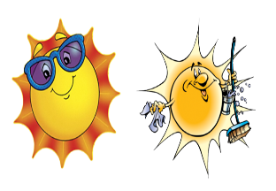
Воздушные ванны
Дети очень чувствительны к недостатку свежего воздуха.
Находясь, длительное время в плохо проветриваемых помещениях, они становятся вялыми, раздражительными, у них нарушается сон, снижается аппетит.
Насморк не является противопоказанием для прогулок.
Нужно только предварительно прочистить нос.
Закаливание солнцем
Умеренные дозы ультрафиолетового облучения :
активизируют биохимические процессы в клетках,
ускоряют рост и заживление тканей организма,
повышают сопротивляемость к инфекциям,
стимулируют работу эндокринной и нервной систем.
Под воздействием солнечных лучей образуется витамин D в коже, который не попадает в организм с пищей.

Slide 7
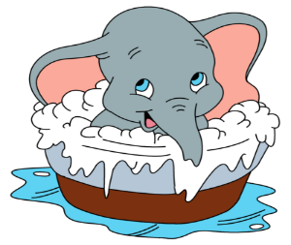
Водные процедуры
Водное закаливание оказывает более сильное воздействие на организм, чем воздушные ванны. Это связано с тем, что теплопроводность воды в 30 раз выше, чем воздуха.
Водные процедуры делятся на
традиционные и нетрадиционные
(интенсивные).
Традиционное закаливание
Методика водного закаливания зависит от возраста ребенка. Можно вносить элемент закаливания в обычные водные процедуры - умывание, подмывание, купание.
Общие ванны – Ежедневное купание при температуре воды 36-37C в течение 5 минут, затем обливание водой 34-36C .
Душ (можно применять детям с полутора лет)– оказывает более сильное воздействие на организм, чем обливание, так как кроме температуры воды, действуют еще и механические раздражители.
Длительность процедуры до 1,5 мин. Температура воды и ее снижение – как при общем обливании.

Slide 8
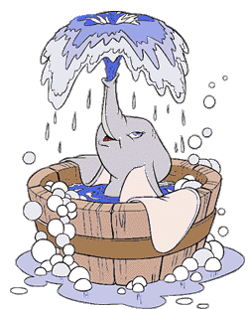
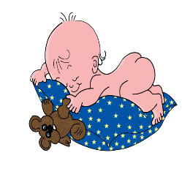
Интенсивное (нетрадиционное)
закаливание
Приучать ребенка к холоду нужно постепенно. В противном случае закаливание может стать причиной не повышения, а, наоборот, подавления иммунной активности организма.
Практически все врачи, занимающиеся вопросами закаливания детей раннего возраста, считают, что купание в ледяной воде малышам противопоказано.
Контрастное закаливание
Перейти от традиционного к интенсивному закаливанию ребенка вам помогут контрастные ножные ванны, контрастное обтирание, контрастный душ, сауна и русская баня с трех-четырех лет.
У здоровых детей заканчивают процедуру холодной водой, а у ослабленных – горячей.
Внимание – не обливайте холодные ноги малыша холодной водой!
В проведении закаливающих процедур есть одно очень важное условие – никогда не перегибайте палку.
Не старайтесь, чтобы ваш малыш был «самым закаленным» из своих сверстников, не пытайтесь действовать «с опережением графика» - когда речь идет о здоровье, излишняя поспешность недопустима.
Лучше строго соблюдать все рекомендации врачей и действовать медленно, но верно.

Slide 9
Закаливающая гимнастика после дневного сна
После сна очень важно не сразу вставать с постельки, а немного потянуться и сделать закаливающую гимнастику.
Спит морское царство
Осьминожка тянет ножки, | полное расслабление
Осьминожка поджала ножки | Небольшое напряжение
Раскрылась осьминожка | полное расслабление
А теперь мы – рыбки. Поиграем плавничками, | руки на плечах, медленные круговые движения плечами
Проверим чешуйки, | круговые движения плечами
Расправим плавнички | провести руками вдоль тела
У рыбки хвостик играет. | медленные движения пальцами ног или поочередное поднимание
Расправим верхний плавничок, Поиграем плавничком. | перевернуться на живот, «потряхивание» спинкой
А теперь мы – звездочки, | лежа на спине,
Раскрылись звездочки. | полное расслабление, руки раскинуты
Поплаваем, как жучки- водомеры. | поелозить по кровати на животе вперед и назад
Потянулись, встряхнулись,
Вот и проснулось морское царство.
Все это сделать в Ваших силах.
Удачи Вам в воспитании здоровых детей

Slide 10
Кошечки
Кошечка проснулась, легко потянулась, | легкое потягивание
Раскинула лапки, выпустила коготки, | расслабление, напрячь пальцы
В комочек собралась, Выпустила коготки, | небольшое напряжение
И снова разлеглась. | полное расслабление
Кошечка задними лапками Легонько пошевелила, | пошевелить пальцами ног, стопами легко напрячься,
Расслабила лапки. | расслабиться
Кошечка замерла – Услышала мышку, | общее напряжение
И снова легла – вышла ошибка. | общее расслабление
Кошечки, проверьте свои хвостики, Поиграйте, кошечки, хвостиком. | повороты головы в стороны, движения спины влево – вправо
Кошечка пьет молоко, полезно оно и вкусно. | прогибание спины с продвижением вперед
Кошечка потянулась, Кошечка встряхнулась и пошла играть. | общее потягивание

Slide 11
Часики
Спят все, даже часики спят. Заведем часики: Тик-так – идут часики. | движения плечиками, в медленном темпе, к концу упражнения темп увеличивается
Тик -так – идут часики – | движения руками в стороны в медленном темнее с постепенным ускорением
Остановились часики. | расслабление рук
Тик -так – идут часики – | движения в стороны головой
Остановились часики. | общее расслабление
Тик-так – идут часики. | движения ногами (носочками, ступнями, обеими ногами)
Остановились часики, | общее расслабление
Тик-так – идут часики. | движения животом (кто как может)
Остановились часики. | общее расслабление
Отремонтируем часики Чик-чик. | движения руками (имитация)
Пошли часики и больше не останавливаются | дети встают

